Slide 1


სოციალური ინფორმაცია

Slide 2
მობილურ აპლიკაციის ინტერფეისი
რეგისტრაცია
ავტორიზაცია
ელექტროენერგიის აბონენტის ნომრის დამატება
პიროვნების დამატება
ინფორმაციის გამოტანა

Slide 3
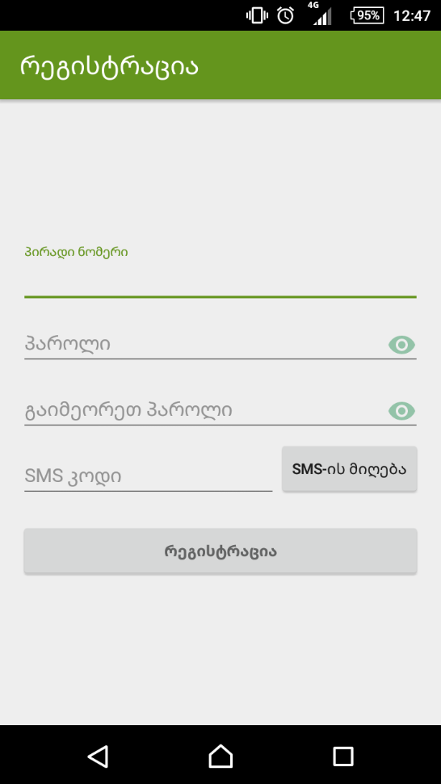
რეგისტრაციის გვერდი
სოციალური აგენტის პირადი ნომერი (ადმინისტრატორი არეგისტრირებს წინასწარ)
პაროლი
პაროლი განმეორებით
Sms კოდი (უსაფრთხოების გამო)

Slide 4
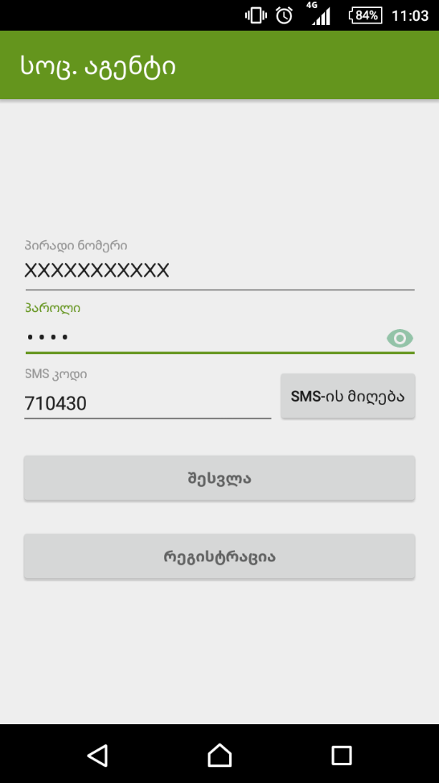
ავტორიზაციის გვერდი
სოციალური აგენტის პირადი ნომერი
პაროლი
Sms კოდი (უსაფრთხოების გამო)

Slide 5
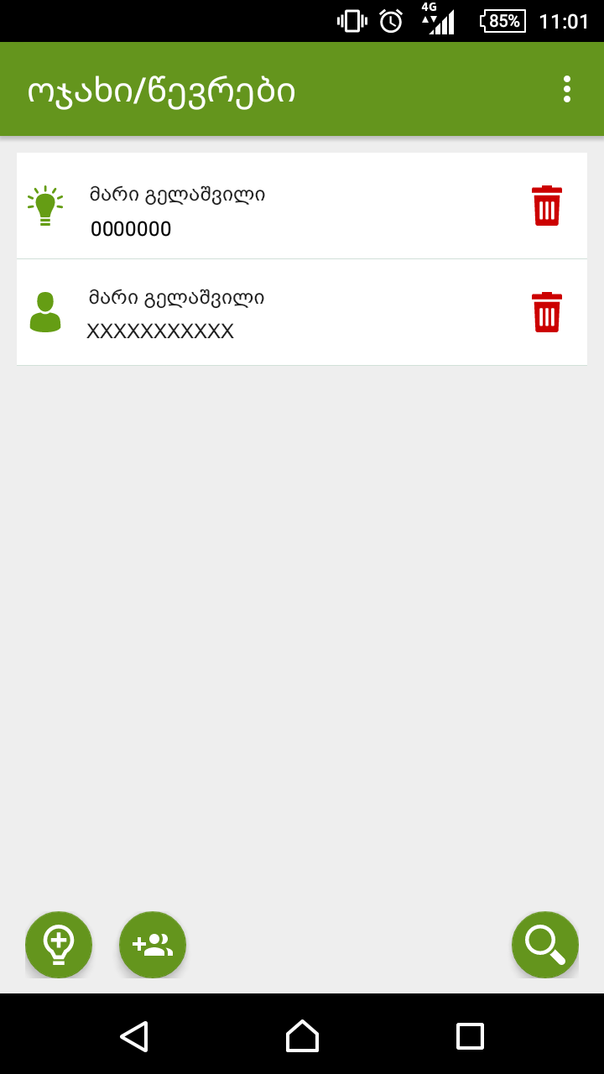


ინფორმაციის დამატება ხორციელდება შესაბამისი ღილაკებით
ელექტროენერგიის აბონენტის ნომრის დამატება
პიროვნების დამატება

Slide 6
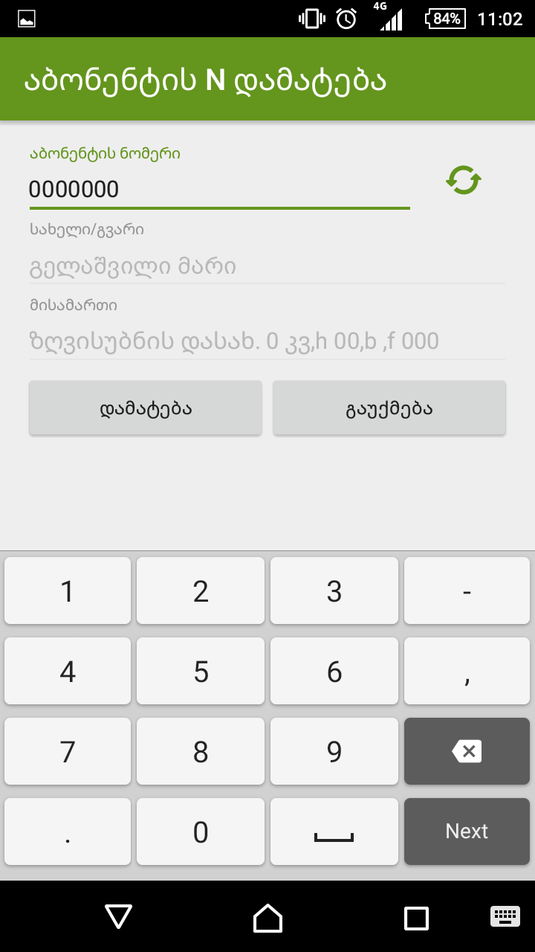
ელექტროენერგიის აბონენტის ნომრის დამატება
სინქრონიზაცის ღილაკით ხორციელდება აბონენტის ნომრის გადამოწმება და ინფორმაციის გამოტანა.
დამატების ღილაკით ემატება სიაში.

Slide 7
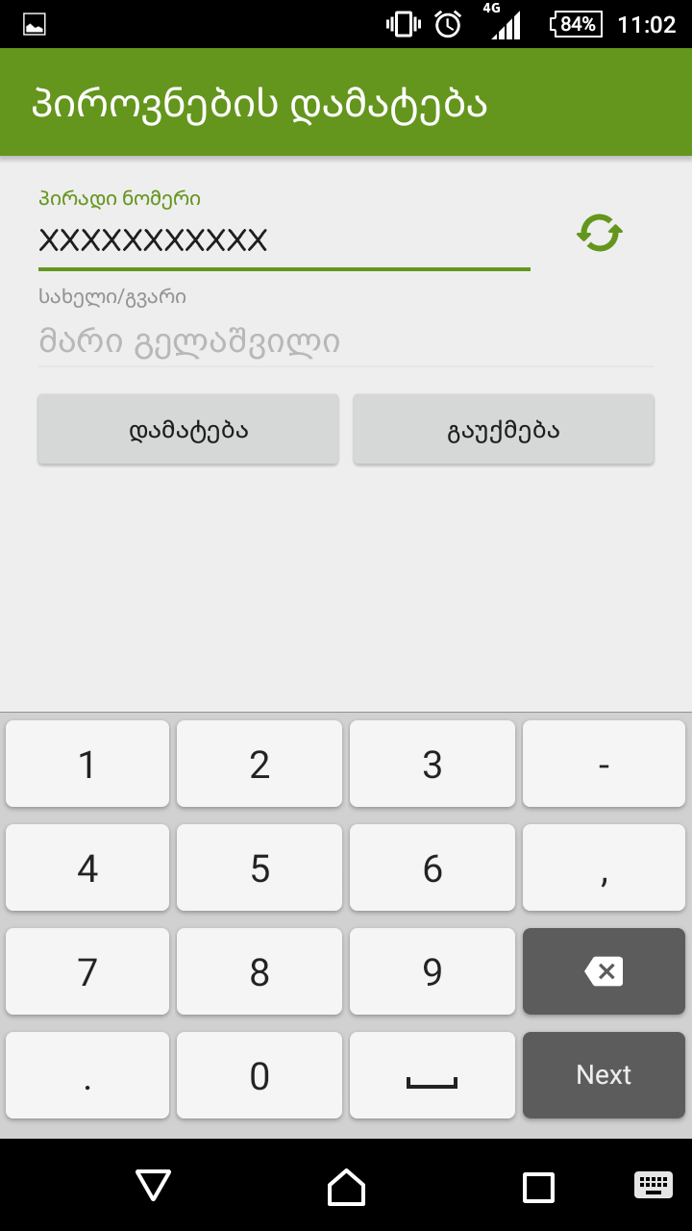
პიროვნების დამატება
პირადი ნომრის სინქრონიზაციით ხორციელდება პიროვნების გადამოწმება და ინფორმაციის გამოტანა.
დამატების ღილაკით ემატება სიაში.

Slide 8

გადასამოწმებელი პიროვნებებისა და აბონენტების სია
ინფორმაციის გამოტანა ხორციელდება ძებნის ღილაკზე დაჭერით

Slide 9
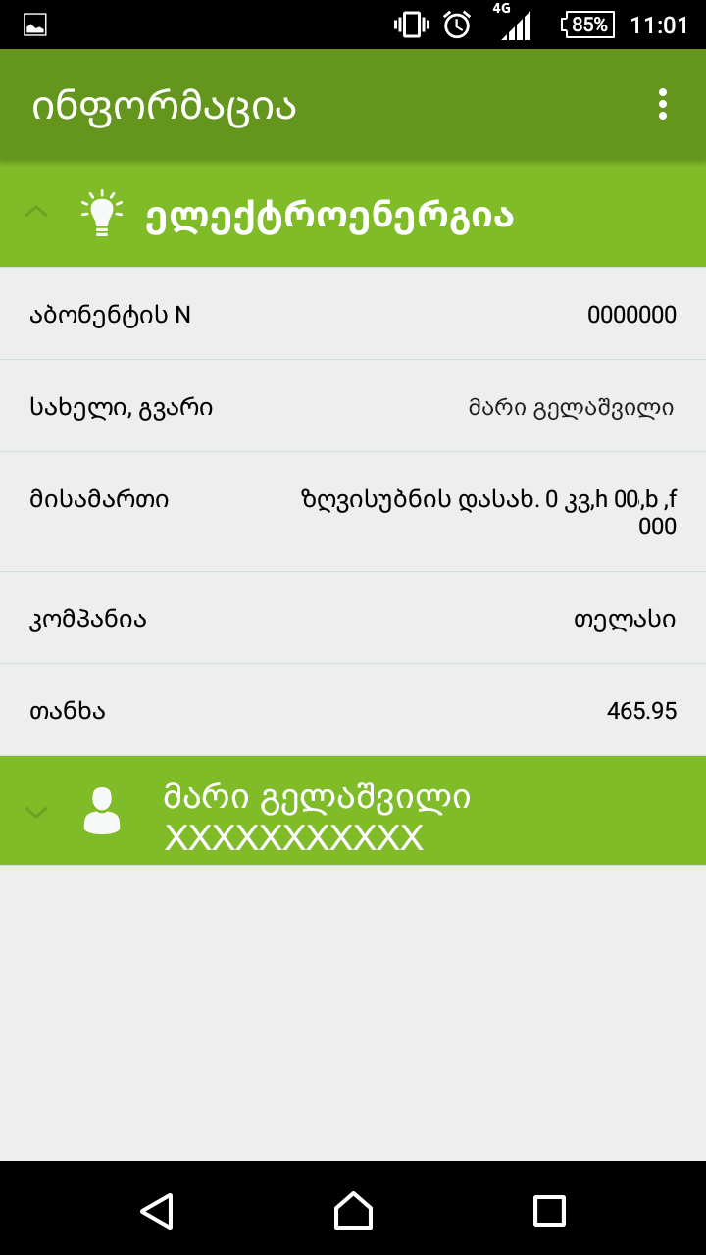
ელექტროენერგიის შესახებ ინფორმაცია
აბონენტის N
სახელი, გვარი
მისამართი
კომპანია
თანხა

Slide 10
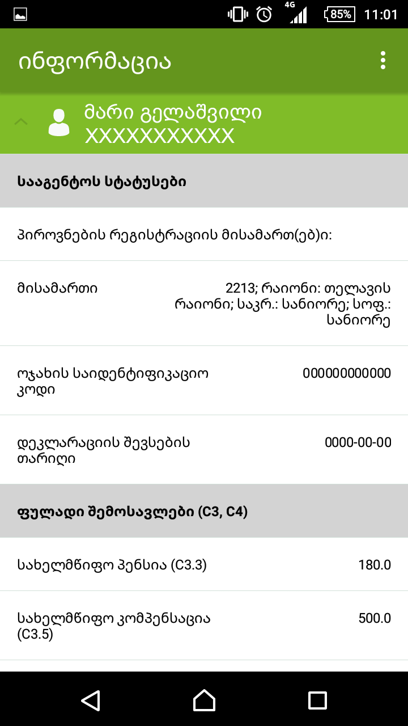
პიროვნების შესახებ ინფორმაცია
პიროვნების პერსონალური სტატუსები
  საზღვრის კვეთის (გასვლის) თარიღი
  გარდაცვალება - თარიღი
  პატიმრობა ან წინასწარ დაკავება - თარიღი
  უცხოეთში მცხოვრები თანამემამულე
  გაუქმებულია პირადი ნომერი
  სამოქ. რეესტრის მიხედვით არ აქვს ბაზაში რეგისტრაციის უფლება
სააგენტოს სტატუსები
  1 წლიანი შეზღუდვა
  პიროვნების რეგისტრაციის მისამართ(ებ)ი (ბაზაში პიროვნების დუბლირების გამორიცხვის მიზნით)
საჯარო რეესტრი
  პიროვნების საკუთრებაში არსებული მიწა (D2)
  პიროვნების საკუთრებაში არსებული უძრავი ქონება - ბინა/სახლი/აგარაკი (A8, A11,A12), სხვა ქონება (A7)
ფულადი შემოსავლები (C3, C4) –
  ხელფასი (C3.1)
  სახელმწიფო პენსია (C3.3)
  სოციალური პაკეტი (C3.4)
  სახელმწიფო კომპენსაცია (C3.5)
  დევნილთა შემწეობა (C3.8)
  საარსებო შემწეობა (C3.9)
  სხვა სოციალური დახმარება(C3.11)
  მინდობით აღზრდის ანაზღაურება (C3.13)
  სხვა არარეგულარული ფულადი შემოსავალი (C4.7)
ტრანსპორტი
  ტიპი
  მოდელი
  სახელმწიფო ნომერი
  გამოშვების წელი
  გაფორმების თარიღი

Slide 11
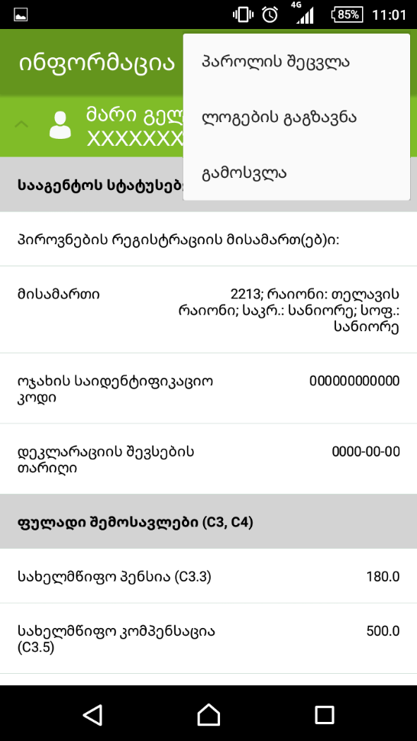
დამატებითი ღილაკები
პაროლის შეცვლა
ლოგების გაგზავნა (ტექნიკური ინფორმაციის გაგზავნა სისტემის ფუნქციონირებაზე საჭიროების შემთხვევაში)
გამოსვლა (სისტემიდან გამოსვლა)

Slide 12
დამატებითი ინფორმაციისთვის დაუკავშირდით სააგენტოს IT დეპარტამენტს
ანი მიგრიაული
ელექტრონული ფოსტა: amigriauli@ssa.gov.ge
ტელ: 591 81 72 32
მარი გელაშვილი
ელექტრონული ფოსტა: magelashvili@ssa.gov.ge
ტელ: 593 000 121

